Slide 1
Den pro náš region
Den Země
22.4.2022

Slide 3
Do akce se zapojili všichni přítomní žáci

Slide 4
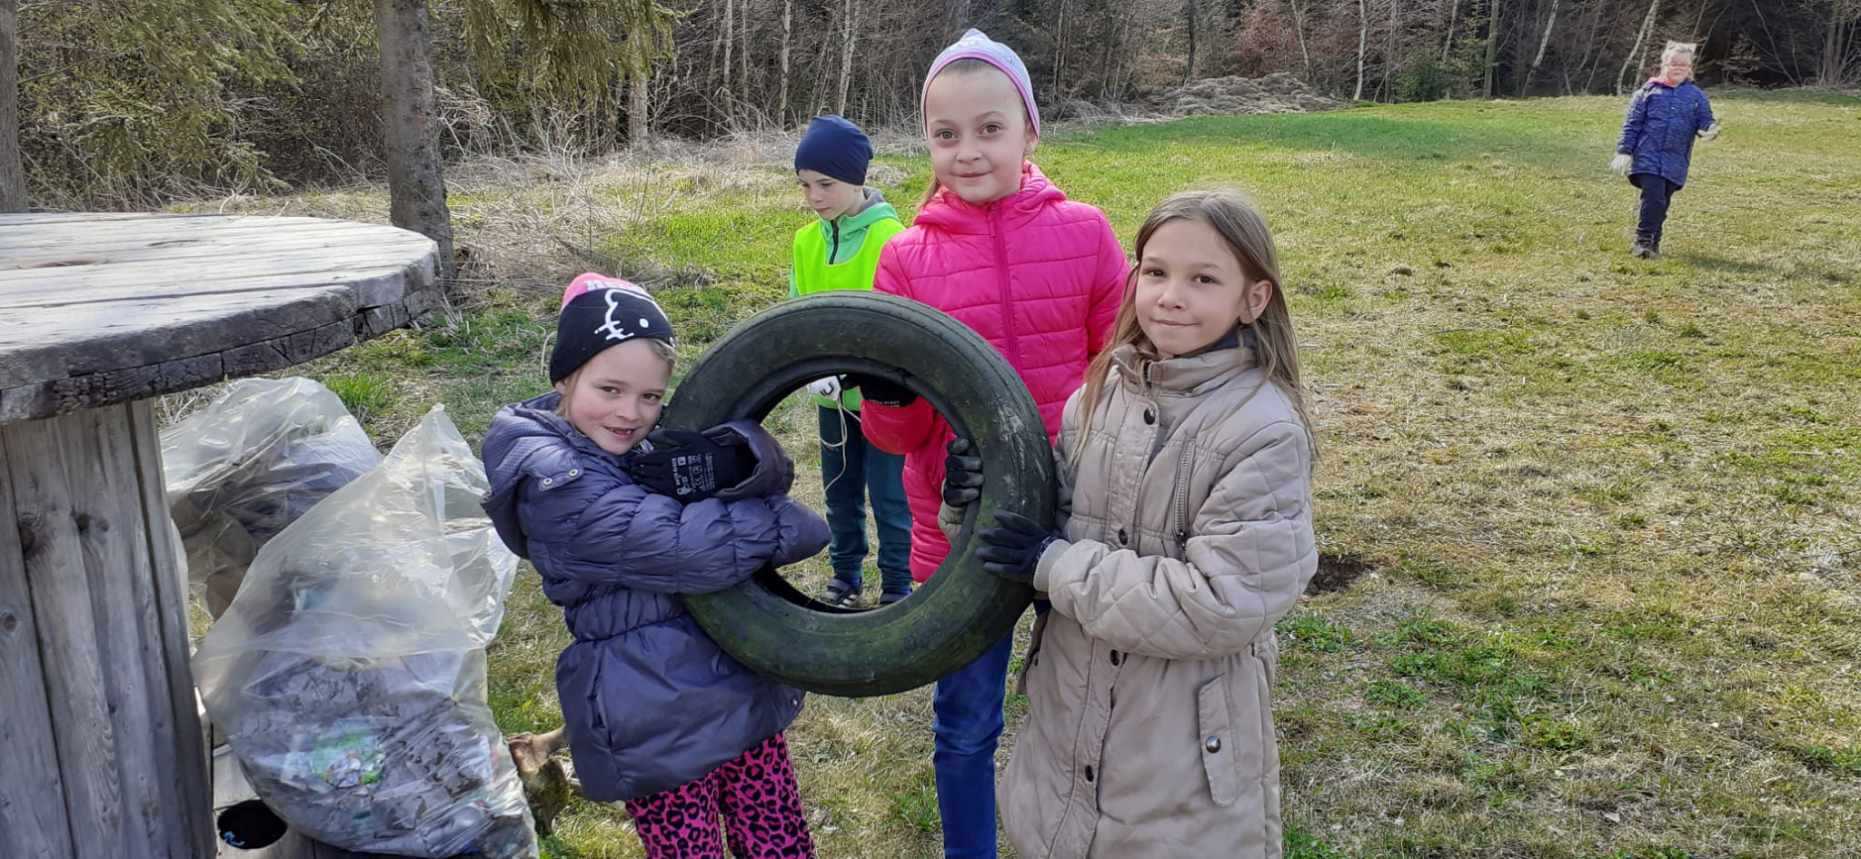

Slide 5
Odpadky z okolí kolem hřišť v Bezvěrově

Slide 6
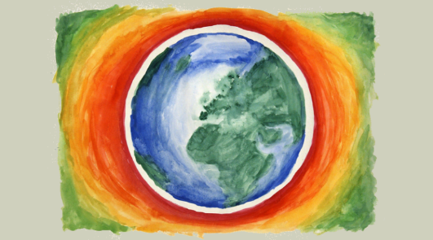
Den Země

Slide 7
Mapa

